Slide 1
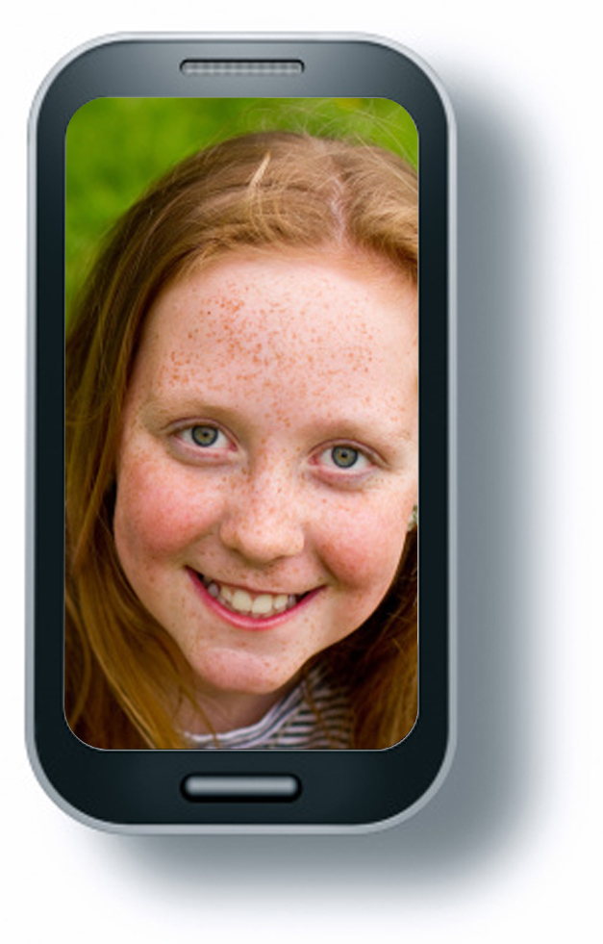
Sawl person fyddai’n gweld y llun yma?
Daeth ffrindiau i aros dros
nos yn eich tŷ chi ac mae
un o’ch ffrindiau yn cymryd
llun ohonoch yn y bore,
a chithau ddim yn edrych
eich gorau! Maen nhw’n
llwytho’r llun arlein er
mwyn i weddill
y dosbarth ei weld.

